Slide 1


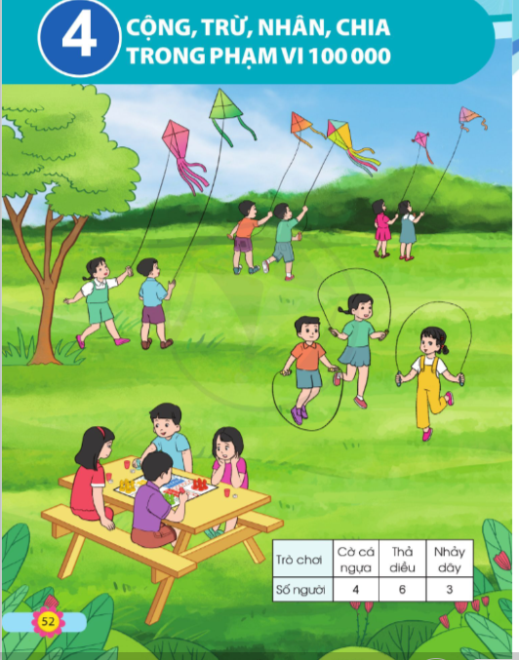
TRƯỜNG TIỂU HỌC GIANG BIÊN
NHIỆT LIỆT CHÀO MỪNG CÁC EM
Môn Toán lớp 3
BÀI 90: TÌM THÀNH PHẦN CHƯA BIẾT CỦA PHÉP TÍNH (Tiết 2)
Giáo viên thực hiện: Nguyễn Thị Hương
Lớp 3A1

Slide 2


Slide 3
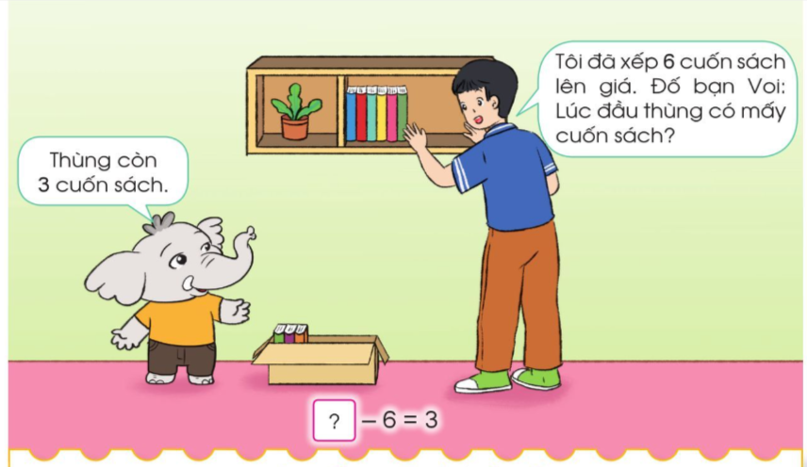
Bài 90: TÌM THÀNH PHẦN CHƯA BIẾT CỦA PHÉP TÍNH (Tiết 2)

Slide 4
B. TÌM SỐ BỊ TRỪ, TÌM SỐ TRỪ
1. Tìm số bị trừ
9
6
3
-
=
Muốn tìm số bị trừ ta làm như thế nào?
Muốn tìm số bị trừ ta lấy hiệu cộng với số trừ.
9
=
3
+
6
2. Tìm số trừ
9
6
3
-
=
Muốn tìm số trừ ta làm như thế nào?
Muốn tìm số trừ ta lấy số bị trừ trừ đi hiệu
6
9
-
3
=

Slide 5
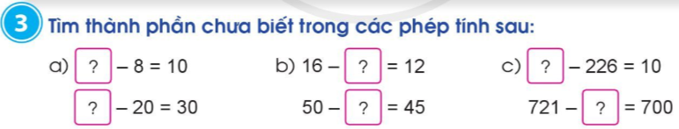
Bài 90: TÌM THÀNH PHẦN CHƯA BIẾT CỦA PHÉP TÍNH (Tiết 2)
Tìm thành phần chưa biết trong các phép tính sau:
18
4
236
50
5
21
* Vị trí của SBT, ST trong phép tính:
* Nêu quy tắc tìm SBT, ST:
SBT = ST + Hiệu
ST = SBT – Hiệu

Slide 6
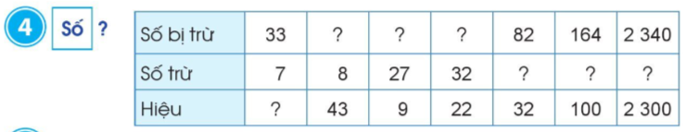
Bài 90: TÌM THÀNH PHẦN CHƯA BIẾT CỦA PHÉP TÍNH (Tiết 2)
51
36
54
50
64
40
26
Trong phép trừ, tên gọi các thành phần là gì?
Nêu quy tắc tìm các thành phần ấy.
SBT = ST + Hiệu
ST = SBT – Hiệu

Slide 7

a, Lúc đầu trong ổ có 10 quả trứng, một số quả đã nở, còn lại 6 quả trứng chưa nở. Hỏi có mấy quả trứng đã nở?
Tóm tắt
Bài giải
Có: 10 quả trứng.
Chưa nở: 6 quả trứng
Đã nở: ? quả trứng.
Số quả trứng đã nở là:
10 - 6 = 4 (quả)
Đáp số: 4 quả trứng

Slide 8
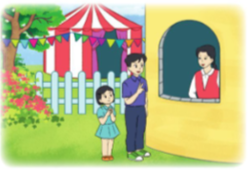
b, Anh Nam mua vé vào xem hội chợ hết 12000 đồng, người bán vé trả lại anh Nam 8 000 đồng. Hỏi anh Nam đã đưa cho người bán vé bao nhiêu tiền?
Tóm tắt
Bài giải
- Mua vé: 12 000 đồng.
- Trả lại: 8 000 đồng
- Đã đưa: ? tiền.
Số tiền a Nam đưa cho người bán vé là:
12 000 + 8 000 = 20 000 (đồng)
Đáp số: 20 000 (đồng)

Slide 9

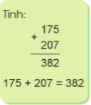

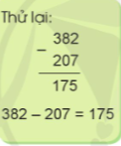
Bài 90: TÌM THÀNH PHẦN CHƯA BIẾT CỦA PHÉP TÍNH (Tiết 2)
Thực hiện các hoạt động sau:
a, Viết một phép cộng. Ví dụ: 175 + 207 = ?
Tính tổng rồi sử dụng phép trừ để kiểm tra lại kết quả.
Để kiểm tra kết quả của phép cộng ta làm như thế nào?

Slide 10
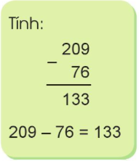
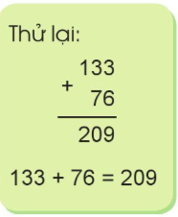

Thực hiện các hoạt động sau:
a, Viết một phép trừ, ví dụ: 209 - 76 = ?
Tính hiệu rồi sử dụng phép cộng để thử lại kết quả.
Để kiểm tra kết quả của phép trừ ta làm như thế nào?

Slide 11

XIN CHÂN THÀNH CẢM ƠN
QUÝ THẦY CÔ GIÁO VÀ CÁC EM

